Slide 1
网络信息的链接分析
现代搜索引擎的核心技术之一

Slide 2
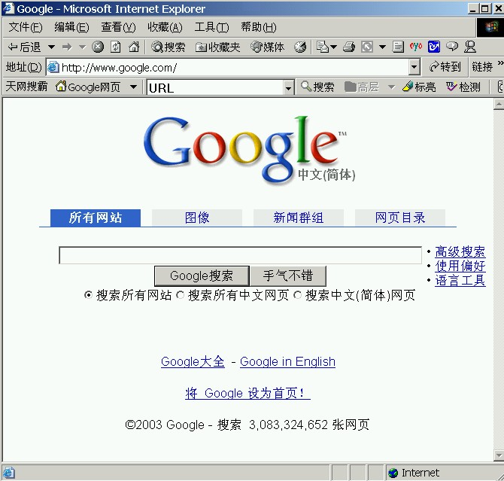
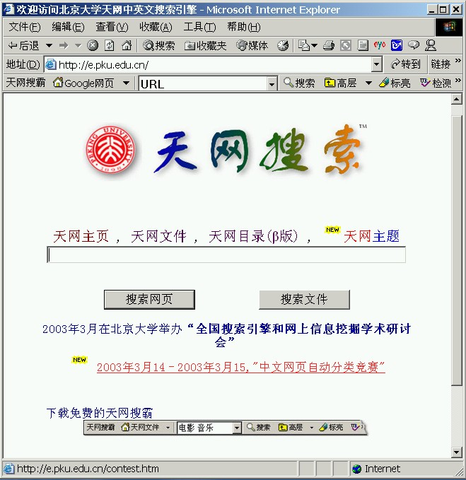
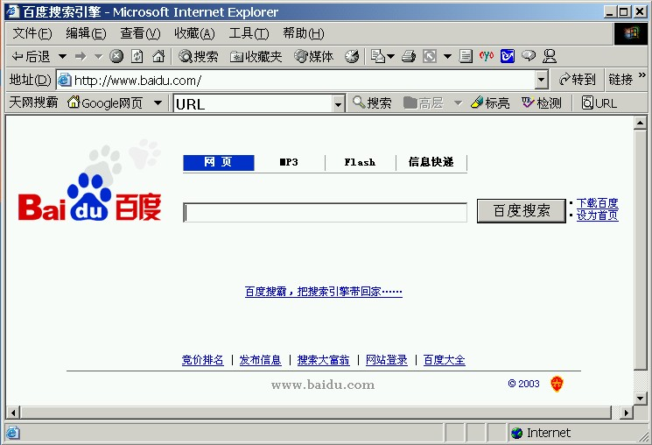

Slide 3
搜索引擎关心的基本问题
计算机显示屏一次只能显示5-6个结果，典型搜索引擎掌握的网页超过10亿
对用户提交的一个查询，如何从这种海量网页集合中将最可能满足用户需求的少数几个结果找出来，展现在计算机显示屏上？
  “最可能满足”的多义性
    同一个查询，不同的需求（苹果，病毒等）；
    不同的查询，相同的需求（电脑，计算机等）

Slide 4
传统信息检索技术的要点
（information retrieval，IR）
基于词语之间的相关性（relevance）
  similarity(q, d) ≈ Σ score(d, term)
传统应用背景
  文档集合：图书，规范的文献
  查 询：主题词，关键词
  查询意图：获取与查询词有关的书籍和文章
  用 户：图书管理人员
“查询目标包含查询词”是一个合理假设
  在形成查询词的时候就有这样的潜意识

Slide 5
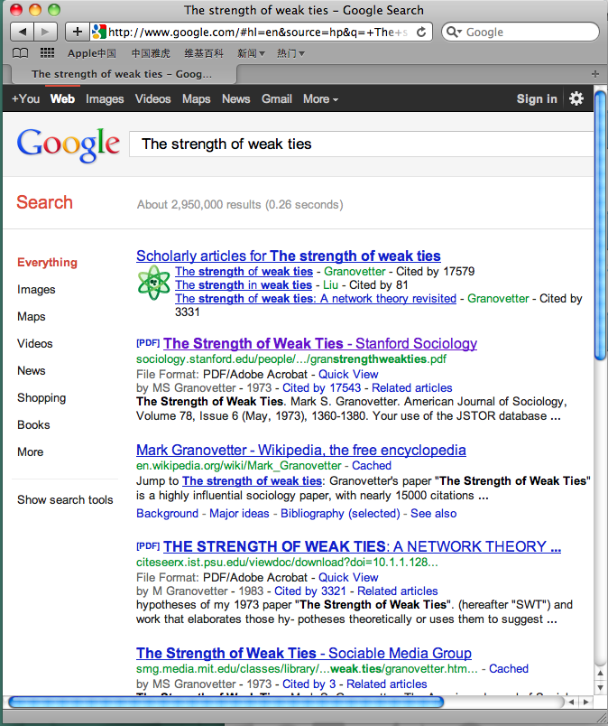
现在查找学术文献有类似预期
但人们在网络上不光是要找“文献”，而是多方面意义的“信息”
例如，人们给出“山东大学”查询词，多数会有什么预期？
查询“大学”呢？（意图会相当多样化）
Notes:
大多数情况下不是要找一篇描述或者研究北京大学的文章，于是其中也不一定明显包含“北京大学”

Slide 6
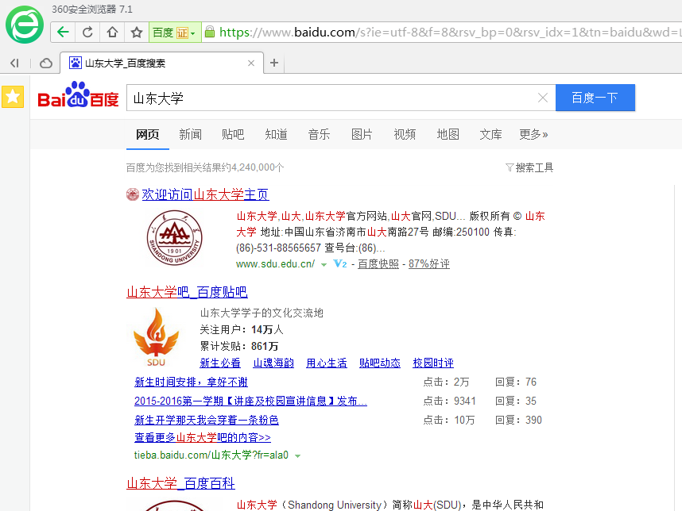
为什么能恰到好处？
主页放在最前面，一定不是因为其中包含许多“山东大学”字样
很可能是由于许多包含“山东大学”字样的网页指向它
  利用链接中隐含的信息

Slide 7
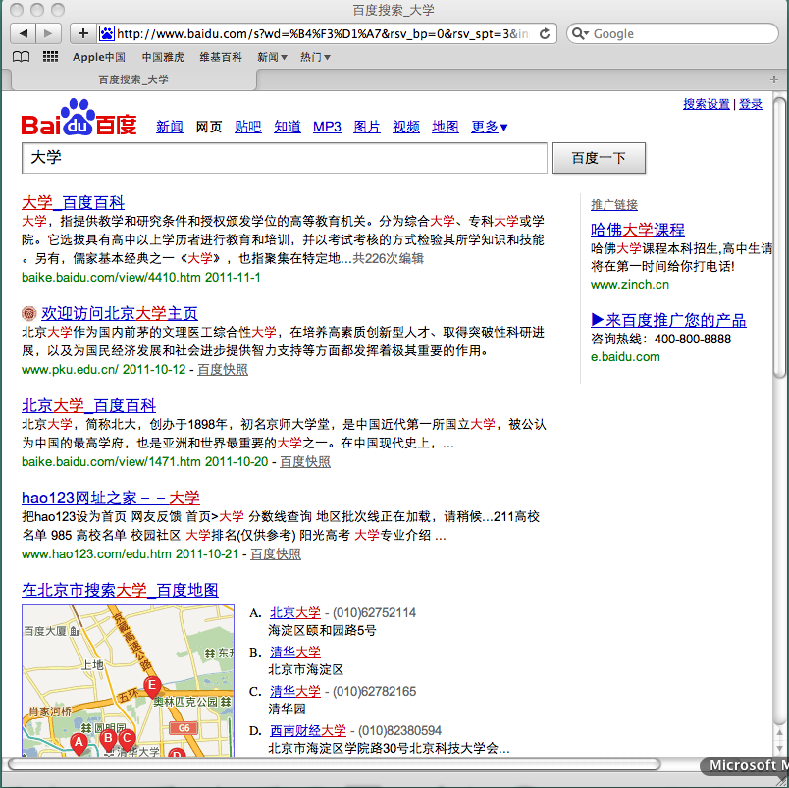
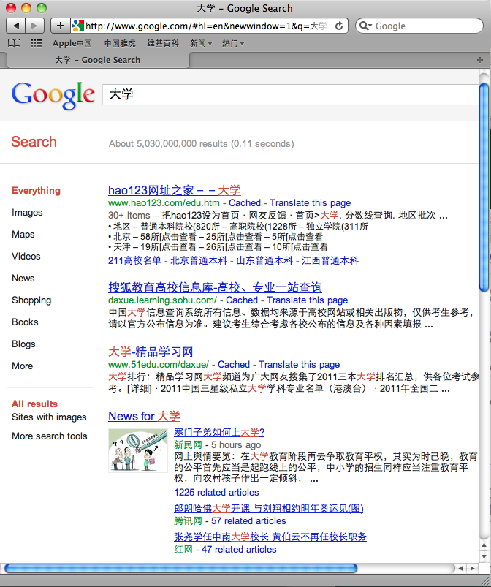
这个两个结果哪一个较好？

Slide 8
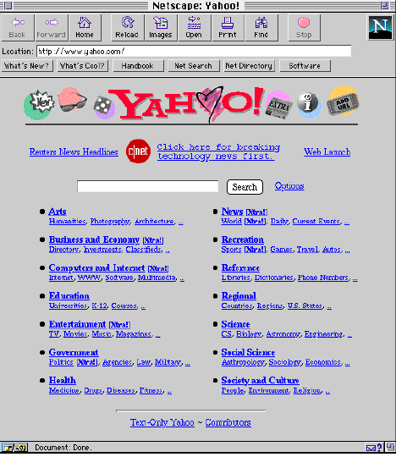
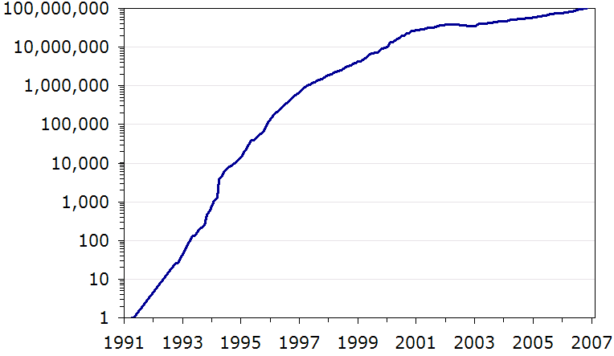
早期的搜索引擎
目录式，依赖人力把网站分到各个类别
互联网的指数增长

Slide 9
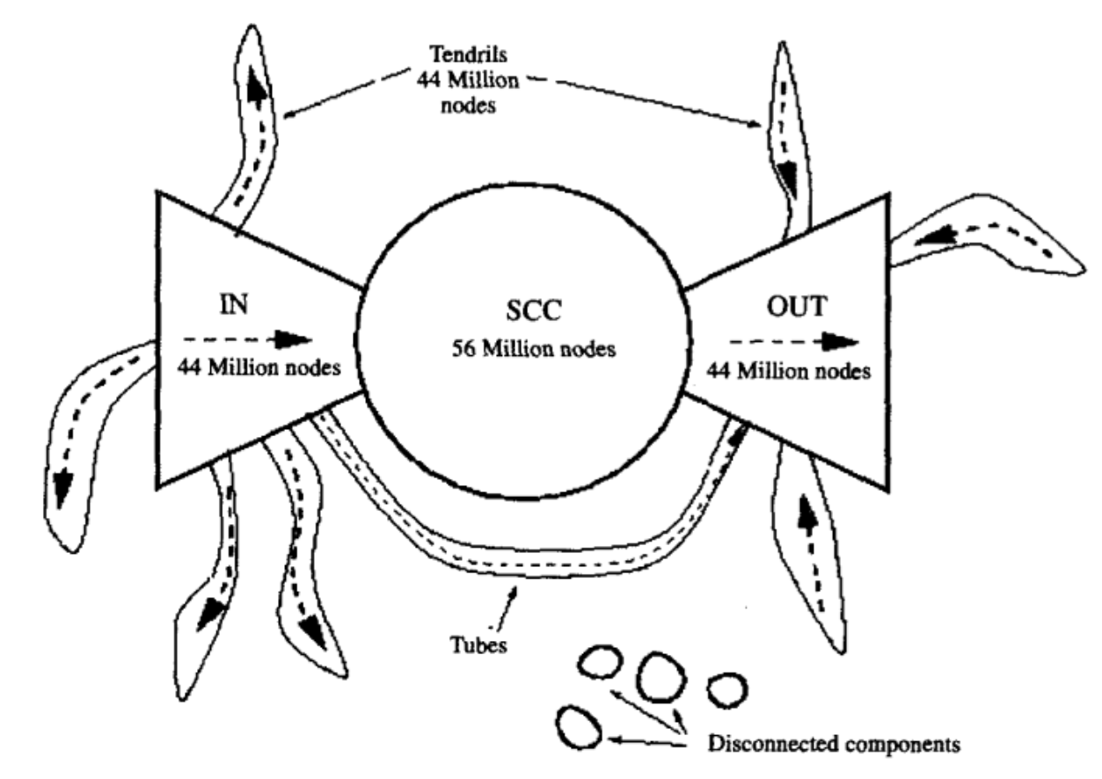

Slide 10
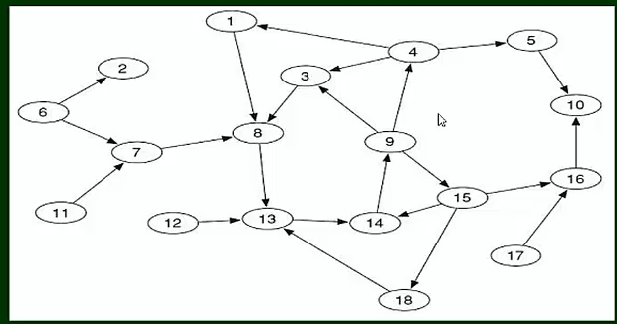

Slide 11
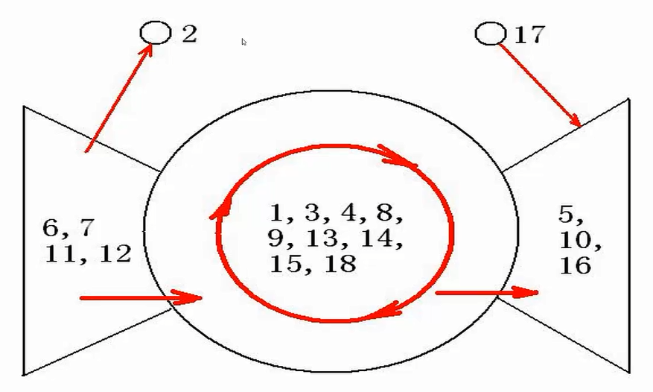

Slide 12
有效利用链接关系蕴含的信息，是搜索引擎超越传统信息检索系统、技术进步的最重要标志
Web page之间的链接有两层含义：关系，描述

Slide 13
餐馆推荐问题
 | 甲 | 乙 | 丙 | 丁
鹦鹉小厨 | ＊ |  | ＊ | ＊ | 3 | 21
海底捞 | ＊ | ＊ | ＊ |  | 3 | 20
麦当劳 |  | ＊ |  |  | 1 | 6
小城故事 | ＊ |  |  | ＊ | 2 | 15
牛阵 |  | ＊ |  | ＊ | 2 | 13
 | 8 | 6 | 6 | 7
不能完全区分
完全区分开来
看推荐人的“水平”
Notes:
也可以用有向图的方式表达同样信息－矩阵与图的关系

Slide 14
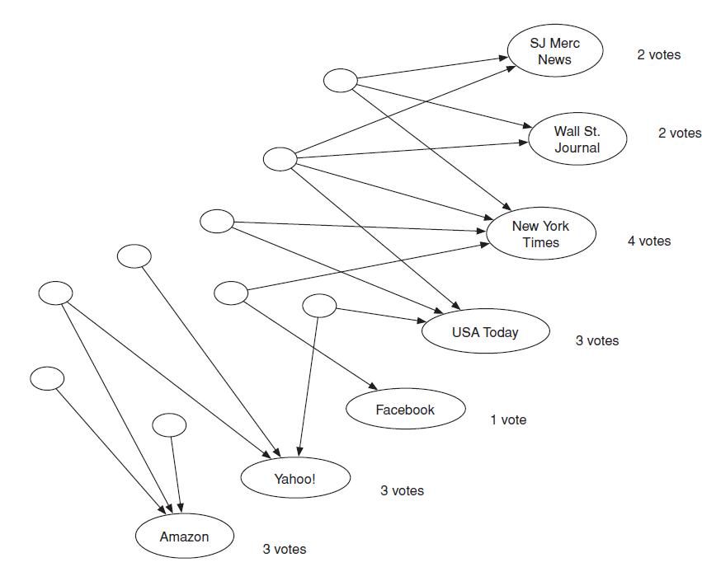
反复改进原理（例）
假设查询词 “newspaper”
左边是与“newspaper”字面上相关的网页。
右边是它们所指向的网页，得到的“票数”表示一定的认可度

Slide 15
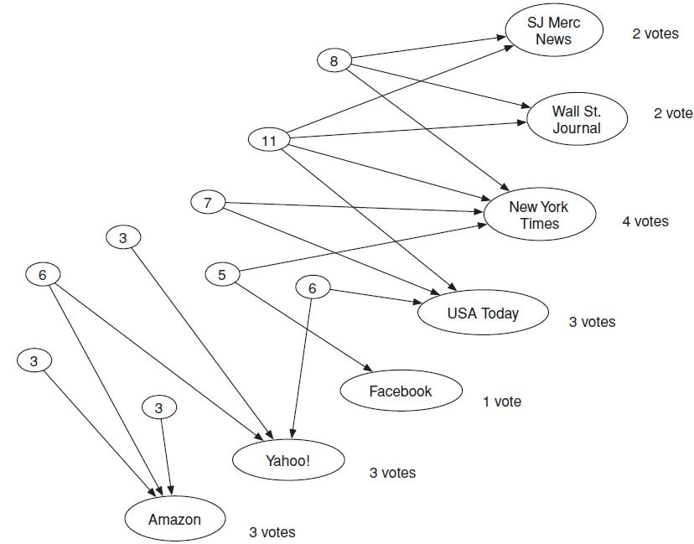
反复改进原理（续）
（principle of repeated improvement）
也可以反过来评估“推荐者”的分量
然后可以在考虑推荐者分量的情况下重新评估网站相对于“newspaper”的重要性（相当于加权评分）

Slide 16
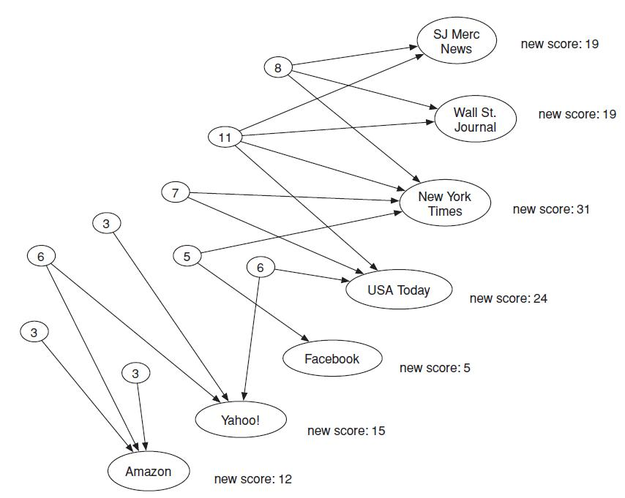
反复改进原理
这个过程可以反复进行下去

Slide 17
网页的“中枢”与“权威”性
万维网中一篇网页具有两方面的属性。 观念：
  被很多网页指向：权威性高，认可度高
  指向很多网页：中枢性强
HITS算法：计算网页的权威值（auth）和中枢值（hub）
  Hyperlink-Induced Topic Search

Slide 18
auth(p) 和 hub(p) 的计算方法
输入：一个有向图
初始化：对于每一个节点p，auth(p)=1，hub(p)=1
利用中枢值更新权威值
  对于每一个节点p，让auth(p)等于指向p的所有节点q的hub(q)之和
利用权威值更新中枢值
  对于每一个节点p，让hub(p)等于p指向的所有节点q的auth(q)之和
重复上述两步若干（k）次
在搜索引擎领域，auth值或hub值高的网页，有时分别称为“权威网页”和“中枢网页”。一篇网页可以兼具二者。

Slide 19
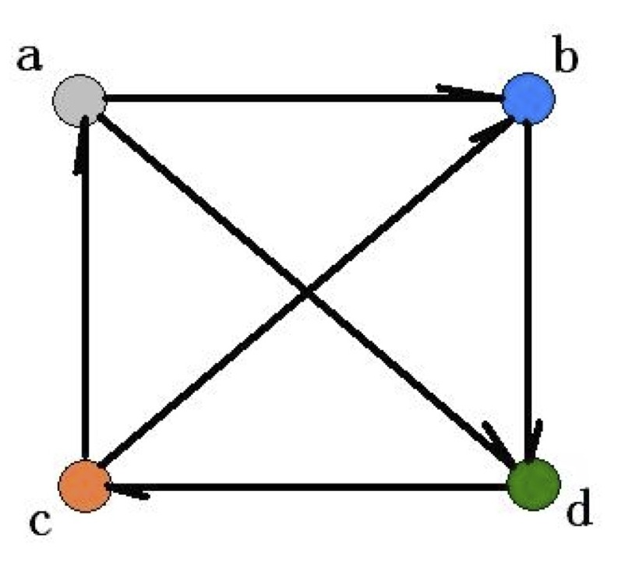
课堂练习：求下图各节点的auth和hub值
（算法运行3轮即可）
1
1
1
1
1
1
1
1
Hub Auth
Notes:
Auth(a)=

Slide 20
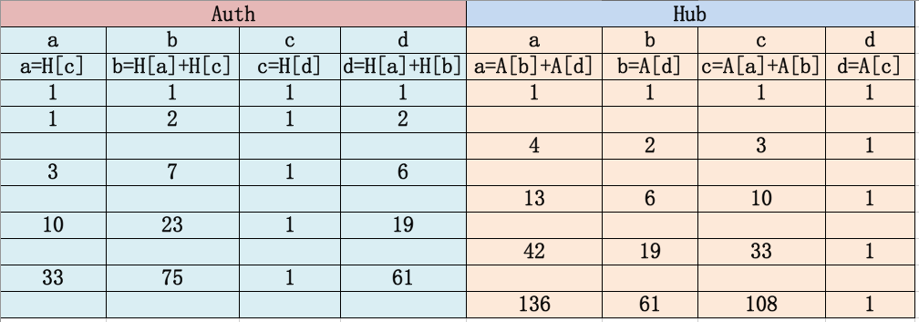
例子：中枢与权威值的迭代改进
越来越大，什么时候算完？收敛？

Slide 21
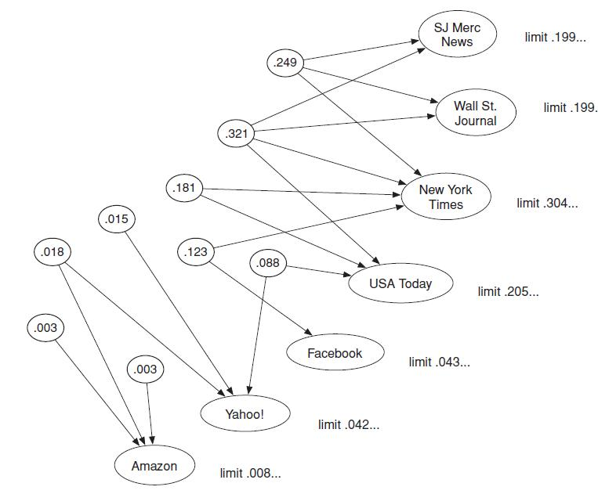
归一化与极限
数值随迭代次数递增
Auth和hub值的意义在于相对大小
在每一轮结束后做归一化：值／总和
归一化结果随迭代次数趋向于一个极限
  相继两次迭代的值不变
  极限与初值无关，即存在“均衡”
向量方向的收敛
Notes:
增加的速度：约为次数的指数

Slide 22
关于PageRank

Slide 23
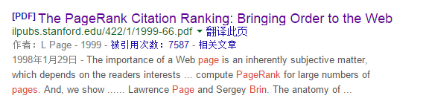
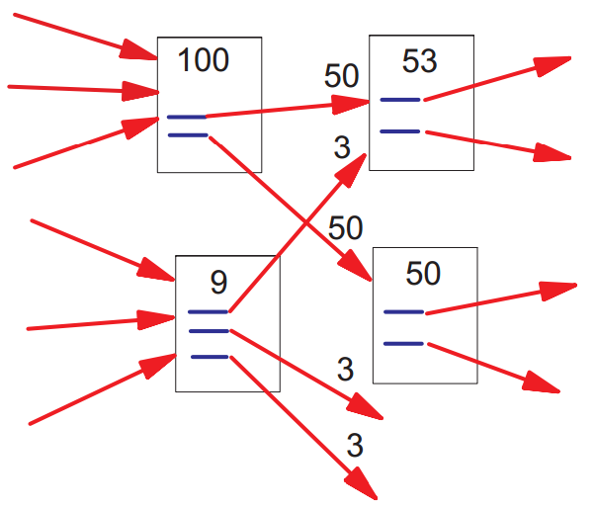
PageRank
利用网页间的链接关系计算网页重要性
用最朴素的语言讲出PageRank算法的思想
用最朴素的语言讲出PageRank算法的要点

Slide 24
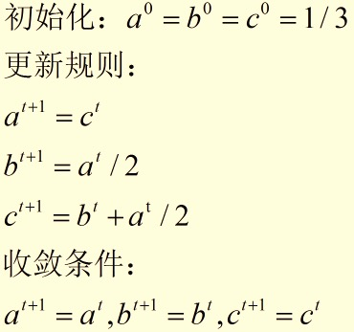
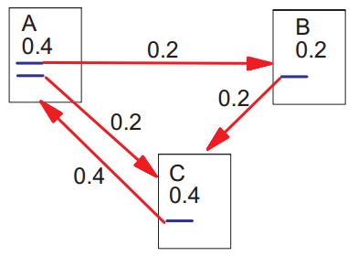
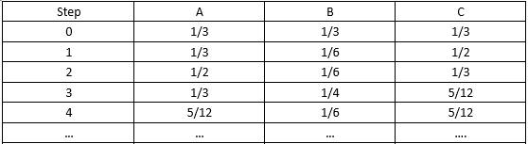
迭代过程
逐步逼近结果 → 收敛

Slide 25
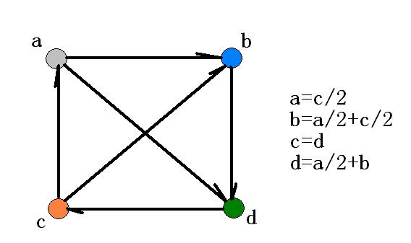
PageRank：信息节点的一种重要性测度
Google最初的“学术声誉”
基本要领：每一个节点将自己的值均分给出向邻居
每个节点将从邻居收到的值加起来
多次迭代！
搜索引擎形成查询结果网页排序的重要参数

Slide 26
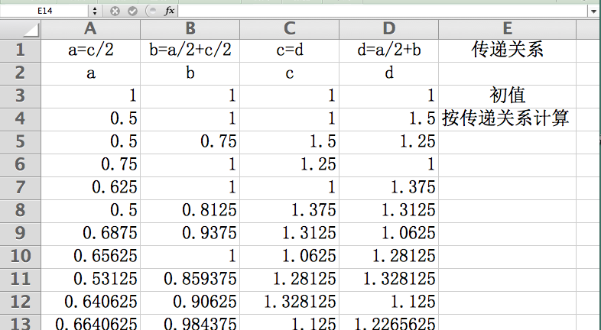
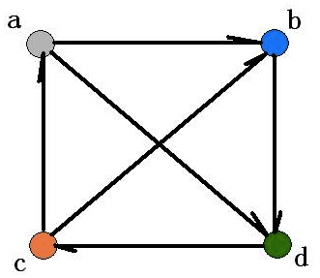
上图的算例
经过约70次迭代，最后收敛到：
A=0.615, B=0.923, C=D=1.231

Slide 27
迭代过程容易由计算机实现，但
能否手工算得PageRank的收敛结果？
A = C
B = A/2
C = B+A/2
A+B+C = 1
这告诉我们：迭代只是一种达到目的的方式，并不一定适合所有场合。有时，回到问题的本源性质也许有帮助。

Slide 28
课堂练习（3分钟停止）
求出下面各节点的PageRank值
A | B | C | D
1/4 | 1/4 | 1/4 | 1/4
1/8 | 1/4 | 1/4 | 3/8
1/8 | 3/16 | 3/8 | 5/16
3/16 | 4/16 | 5/16 | 4/16
… | … | … | …
A=C/2
B=A/2+C/2 =A/2+A=3A/2
C=D =2A
D=B+A/2 =A/2+A+A/2=2A
A+B+C+D=1
A+3A/2+2A+2A=1
6.5A=1
A=2/13, B=6/26
C=D=4/13

Slide 29
PageRank基本算法描述
输入：一个有n个节点的网络（有向图），设所有节点的PageRank初始值为1/ n。
选择操作的步骤数k
对PageRank做k次更新操作，每次使用以下规则：
  每个节点将自己当前的PageRank值通过出向链接均分传递给所指向的节点
    若没有出向链接，则认为传递给自己（或者说保留）
  每个节点以从入向链接获得的（包括可能自传的）所有值之和更新它的PageRank
Notes:
均衡问题-极限

Slide 30
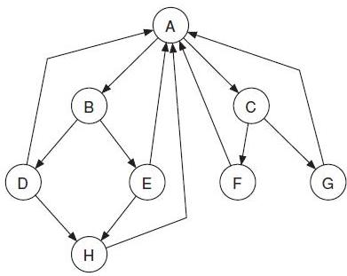
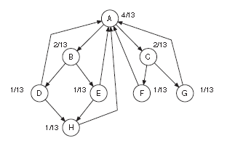
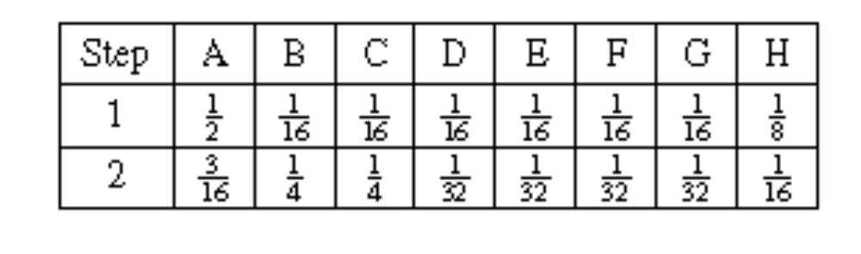
一个计算网页排名的实例
每个节点的初值都是1/8
最后收敛结果见下图

Slide 31
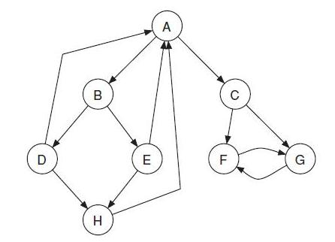
PageRank基本算法在某些结构上表现很不好
PageRank算法不象HITS算法那样需要归一化，但有新问题
F和G两个节点显得很“自私”：吸收别人的价值，但不向外传
  导致它们最后各自1/2，其他人都0
这也显示了共谋（colluding）制造垃圾网页的一个原理

Slide 32
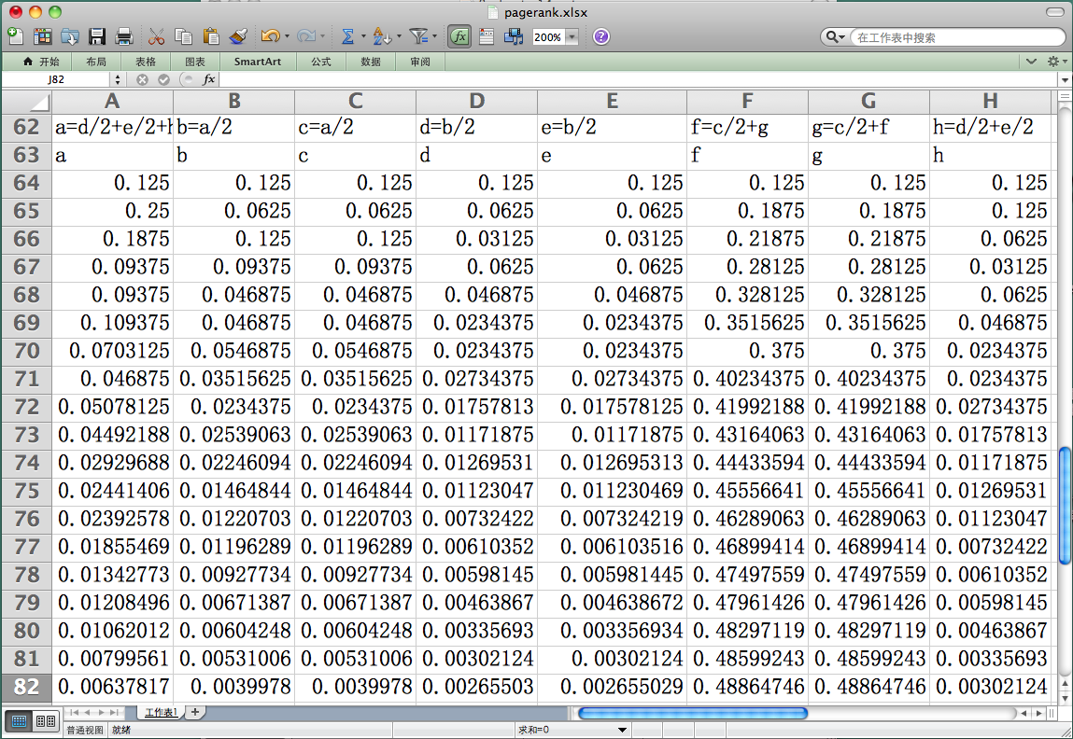
PageRank值很快集中到F和G

Slide 33
PageRank的同比缩减与统一补偿规则
同比缩减
  在每次运行基本PageRank更新规则后，将每一节点的PageRank值都乘以一个小于1的比例因子s，0<s<1，经验值在0.8-0.9之间。
统一补偿
  在每一节点的PageRank值上统一加上(1-s)/n。
这样，既维持了“ΣPR=1”的性质，也防止了PR值不恰当地集中到个别节点。

Slide 34
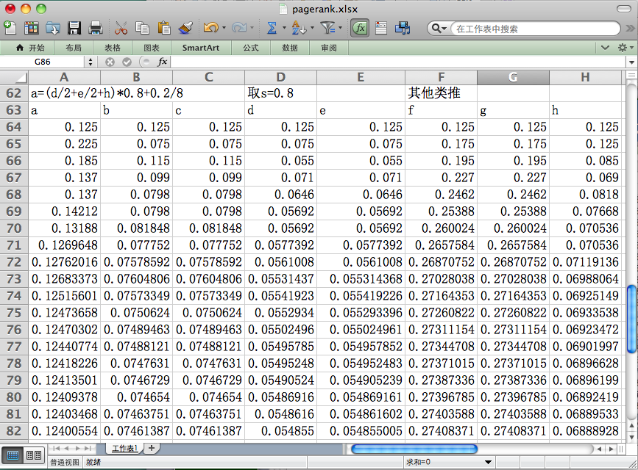
Notes:
最后收敛：
A=0.124, b=0.075, c=0.075, d=0.055, e=0.055, f=0.274, g=0.274, h=0.068

Slide 35
随机游走：PageRank的另一种等价理解
想象一个人从一篇随机选择的网页开始，随机选择其中的链接浏览到下一篇网页，并不断如此进行，称为“随机游走”。
考虑一篇网页X，问：经过k步随机游走到达X的概率是多少？
可以证明：到达X的概率等于运行PageRank基本算法k步得到的值。
随机游走概念稍加修改也可以和同比缩减统一补偿的PageRank等价。

Slide 36
小结
信息一旦刻画成一种网络，其中的信息经常自然地隐含着一种“推荐”关系，人们可以利用这种关系对信息的作用进行评估
  影响力，重要性，权威性，新颖性，…
先进的评估方法不仅考虑局部结构，而且会考虑全局结构带来的影响
“反复改进原理”（迭代）是基本手段
中枢值与权威值及其计算（HITS算法）
PageRank含义及其计算
  退化图结构带来的问题与处理

